Slide 1
Системный анализ проблем автоматизации информационного процесса предметной области принятия решений (IP-телефония)
ФЕДЕРАЛЬНОЕ ГОСУДАРСВЕННОЕ БЮДЖЕТНОЕ ОБРАЗОВАТЕЛЬНОЕ УЧРЕЖДЕНИЕ ВЫСШЕГО ОБРАЗОВАНИЯ «ОРЕНБУРГСКИЙ ГОСУДАРСТВЕННЫЙ УНИВЕРСИТЕТ»
Безруков Кирилл Русланович
09.03.04 – Программная инженерия
Научный руководитель
Доктор технических наук,
профессор Н.А. Соловьев
Оренбург 2025

Slide 2
Библиография
УДК 004.4 Программные средства; УДК 621.39 Средства телекоммуникации
Базовые издания
Коваль, О. И. Организация и планирование городской телефонной связи : Учебное пособие по курсу "Организация и планирование телефонной связи" для специалистов 1728 / О.И. Коваль – М. : ВЗЭИС, 1980. – 20 Ч1 – Москва : ВЗЭИС, 1980. – 56 с.
Смирнов, А.В. Телекоммуникационные системы и сети : учебное пособие / А.В. Смирнов. – Москва : Горячая линия – Телеком, 2012. – 256 с.
Гольдштейн, Б.С. Сети связи : учебник для вузов / Б.С. Гольдштейн, Н.А. Соколов, Г.Г. Яновский. – Санкт-Петербург : БХВ-Петербург, 2010. – 400 с.
Шабаев, Александр Владимирович. Исследование нагрузки и методов маршрутизации вызовов на междугородной телефонной сети общего пользования : диссертация … кандидата технических наук : 05.12.14 - Москва, 1997. - 179 с.

Slide 3
ГОСТ Р 53725-2009. Качество услуги «Междугородняя телефонная связь» [Текст]. Введ. 2011-01-01. – Москва : Стандартинформ, 2009. – IV, 11 с. – (Национальный стандарт Российской Федерации)

Slide 4
Периодические издания
Асратян, Р.Э. Организация обработки защищённых сообщений в распределённых системах на основе Cryptographic Message Syntax / Р.Э Асратян // Информационные технологии - 2019. - №7. - С. 435-442.
Ле Тхань, Т.Н. Анализ средств и моделей взаимодействия между компонентами в системе управления корпоративной мобильностью / Т.Н. Ле Тхань, Кравец А.Г., Нгок З.Б // Информационные технологии - 2018. - №1. - С. 64-73.
Быков, В.В. Адаптивное размещение Ориентиров в задаче о кратчайшем пути для графов Большой размерности / В.В. Быков , А.А Солдатенко // Программные продукты и системы – 2016. - №1. – С. 52-60.
Дворников С.В. Статистические характеристики помехозащищённых радиолиний с управлением частотным ресурсов / С.В. Дворников, А.В. Пшеничков, С.С. Манаенко // Информационные технологии – 2019. - №1. –С. 35-50.
Александров, И.П. Анализ эффективности системы тарификации междугородных телефонных соединений / И.П. Александров, С.В. Козлов // Связь и информатика – 2020. – №4. – С. 22–29.
Петров, А.Н. Моделирование нагрузки на междугородние телефонные сети с учетом суточных колебаний / А.Н. Петров // Вестник связи – 2019. – №6. – С. 45–52.
Сидоров, М.В. Оптимизация маршрутизации междугородних звонков в условиях ограниченных ресурсов / М.В. Сидоров, Л.А. Иванова // Телекоммуникации – 2021. – №2. – С. 33–40.
Кузнецов, Д.А. Влияние тарифной политики на поведение абонентов междугородней связи / Д.А. Кузнецов // Информационные технологии и телекоммуникации – 2022. – №5. – С. 58–65.

Slide 5
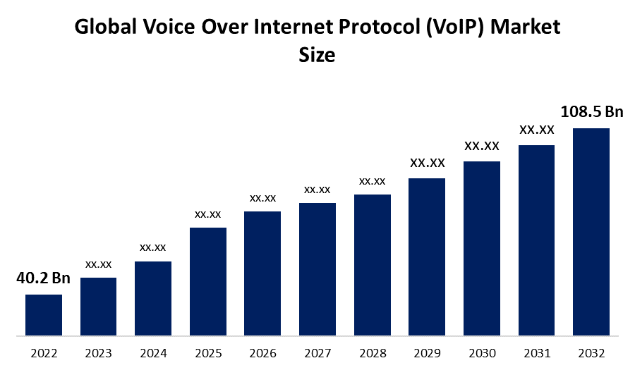

Проблемы практики
Рост числа компаний, переходящих на IP-телефонию без должной модернизации сетевой инфраструктуры.
Увеличение числа кибератак на IP-телефонию (VoIP), включая перехват разговоров и DDoS-атаки.
Отсутствие единых стандартов качества связи в IP-телефонии у разных операторов и провайдеров.
Таким образом, доказана необходимость автоматизации информационных процессов обеспечения защиты связи.

Slide 6
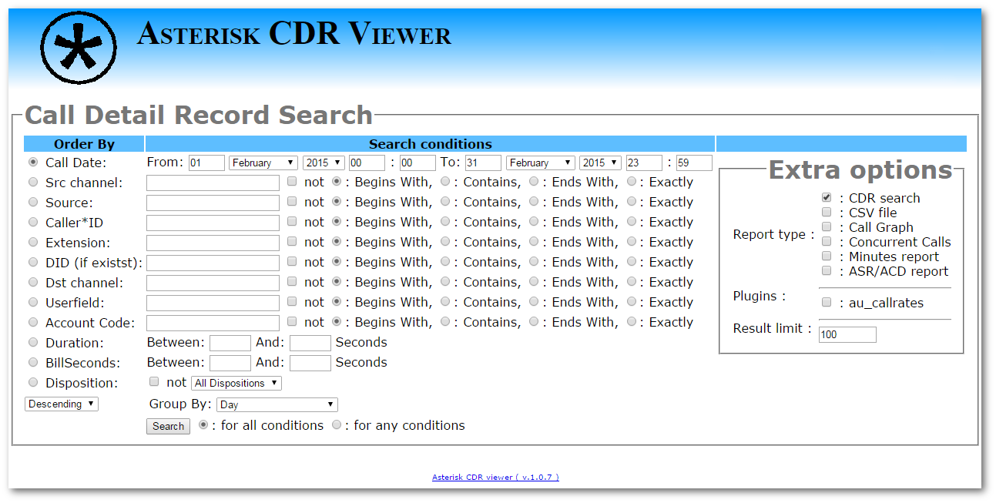
1. Asterisk
Проблемы теории
Требует квалифицированной настройки серверного оборудования и сети.
Ограничение производительности систем при большом количестве одновременных вызовов без дополнительных модулей.
Отсутствие встроенных аналитических модулей мониторинга безопасности IP-соединений в базовой комплектации решений.

Slide 7
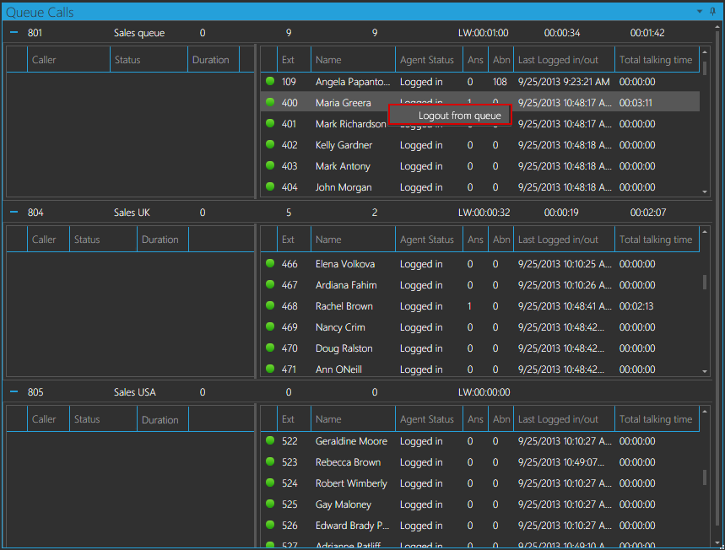
2. 3CX Phone System
Проблемы теории (продолжение)
Требует квалифицированной настройки серверного оборудования и сети.
Ограничение производительности систем при большом количестве одновременных вызовов без дополнительных модулей.
Отсутствие встроенных аналитических модулей мониторинга безопасности IP-соединений в базовой комплектации решений.
Таким образом, доказана необходимость автоматизации информационных процессов обеспечения защиты связи.

Slide 8
Противоречие между требованиями практики и состоянием теории
Рост числа компаний, переходящих на IP-телефонию без должной модернизации сетевой инфраструктуры.
Проблемы практики
Увеличение числа кибератак на IP-телефонию (VoIP), включая перехват разговоров и DDoS-атаки
Отсутствие единых стандартов качества связи в IP-телефонии у разных операторов и провайдеров.
Противоречие между ростом числа пользователей IP-телефонии с увеличением угроз безопасности и отсутствием в существующих решениях встроенных аналитических инструментов оценки качества и защиты связи.
Отсутствие встроенных аналитических модулей мониторинга
безопасности IP-соединений в базовой комплектации решений.
Требует квалифицированной настройки серверного оборудования и сети
Проблемы теории
Ограничение производительности систем при большом количестве одновременных вызовов без дополнительных модулей
Цель: автоматизация информационных процессов мониторинга безопасности IP-телефонии в условиях роста числа пользователей и увеличения угроз.

Slide 9
Цель:
Автоматизация информационных процессов мониторинга безопасности IP-телефонии в условиях роста числа пользователей и увеличения угроз.
Критическое свойство
Критическим свойством проекта является интеграция в систему IP-телефонии модуля автоматизированного мониторинга и анализа параметров безопасности связи, обеспечивающего непрерывный контроль показателей и оперативное выявление аномалий, влияющих на надёжность и защищённость голосовых коммуникаций.

Slide 10
Признаки критического свойства:
Точность. Система должна безошибочно измерять задержки, потери пакетов, джиттер и другие метрики, чтобы обеспечить объективную оценку качества связи.
Оперативность. Выявление ухудшения качества связи или атак должно происходить практически в реальном времени для своевременного реагирования.
Надежность. Работа системы должна быть стабильной и без сбоев в условиях длительной эксплуатации и под высокой нагрузкой.
Управляемость. Программа должна иметь интуитивно понятный интерфейс для настройки мониторинга, получения уведомлений и анализа результатов.
Адаптивность. Возможность быстрой настройки системы под изменения сети, типа телефонии или параметров без полной остановки работы.

Slide 11
Постановка задачи (методологические основы)
Объект исследования – автоматизированная система оценки защиты связи в IP-телефонии.
Предмет исследования – методы и алгоритмы обеспечения информационной безопасности в IP-телефонных системах.
Границы исследований: корпоративные IP-телефонные системы, использующие протоколы SIP и RTP.
Уточнение цели: автоматизация информационных процессов обеспечения защиты связи в IP-телефонии на основе анализа параметров сетевого трафика, выявления отклонений от нормативных показателей и оперативного реагирования на потенциальные угрозы, с целью повышения надёжности голосовой связи в корпоративных сетях в условиях роста объёмов использования и усиления киберрисков.

Slide 12
Задачи для достижения цели:
Системный анализ информационных процессов
Разработка модели оценки критерия принятия решений и правила выбора
Разработки прототипа АИС
Разработка технологической документации по сопровождения предложенного прототипа

Slide 13
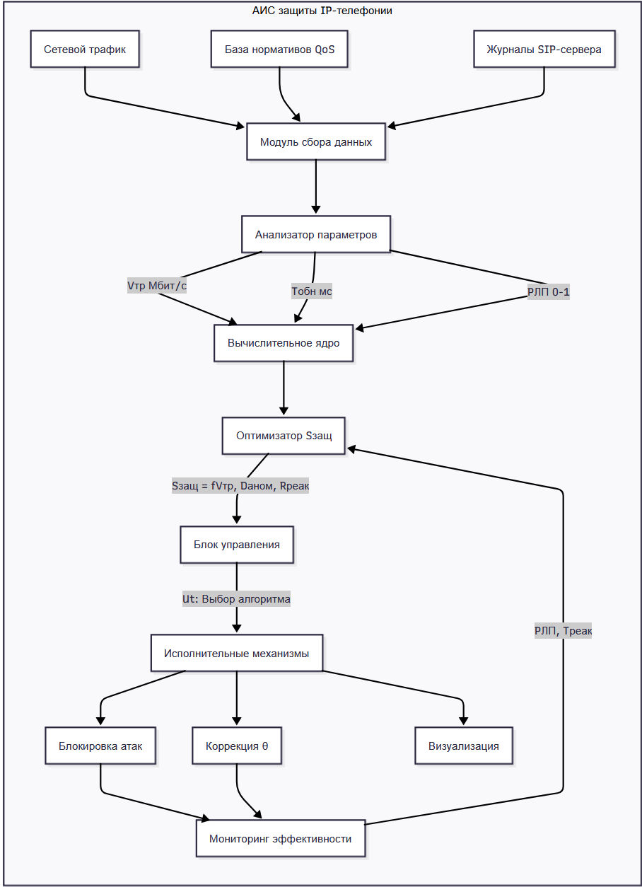

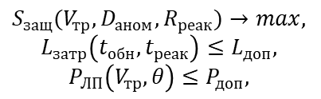
Постановка задачи исследования (гипотеза)
Целевая функция:
$$S_{защ}(V_{тр},D_{аном},R_{реак})→max, \\ L_{затр}\left(t_{обн},t_{реак}\right)≤L_{доп}, \\ P_{ЛП}\left(V_{тр},θ\right)≤P_{доп},$$
$$где S_{защ} −уровень защиты системы; \\ V_{тр}−объём анализируемого трафика\left(\frac{Мбит}{с}\right); \\ D_{аном}−точность обнаружения аномалий; \\ R_{реак}−скорость реакции системы \left({сек}^{−1}\right); \\ L_{затр}−задержки в работе системы; \\ t_{обн},t_{реак}−время обнаружения и реакции на угрозы \left(с\right); \\ L_{доп}−допустимая задержка; \\ P_{ЛП}−вероятность ложных положительных срабатываний; \\ V_{тр}−объём трафика (\frac{Мбит}{с}); \\ θ−порого чувствительности системы; \\ P_{доп}−допустимая вероятность ЛП.$$
Вывод: результаты исследования автоматизированной системы оценки защиты связи в IP-телефонии позволили определить ключевые параметры сетевого трафика подлежащие мониторингу, и разработать алгоритмы оперативного реагирования на угрозы.

Slide 14
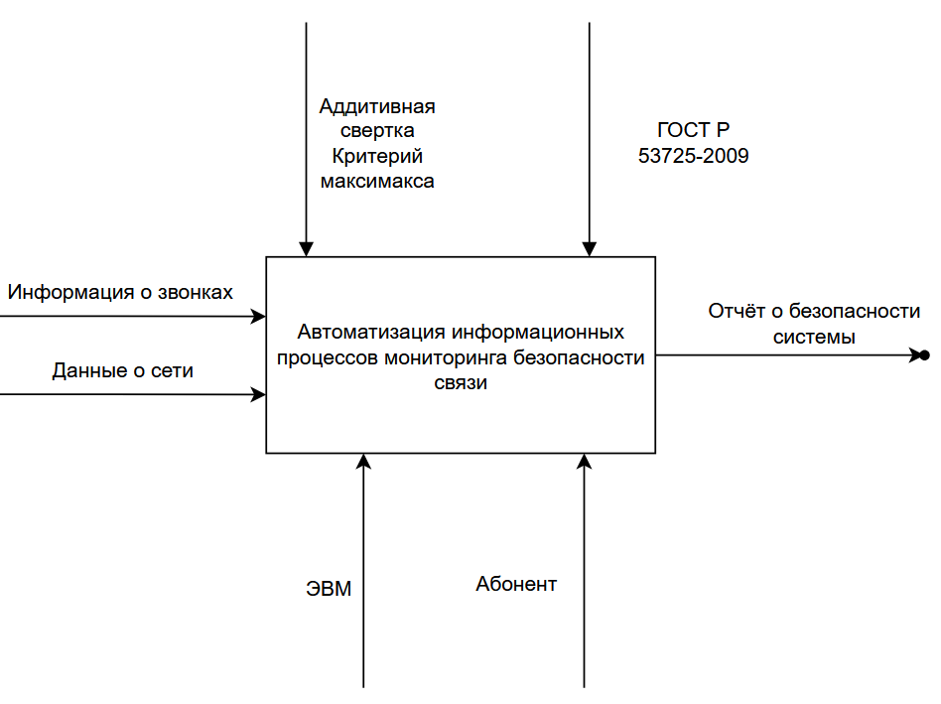
Концептуальная модель

Slide 15
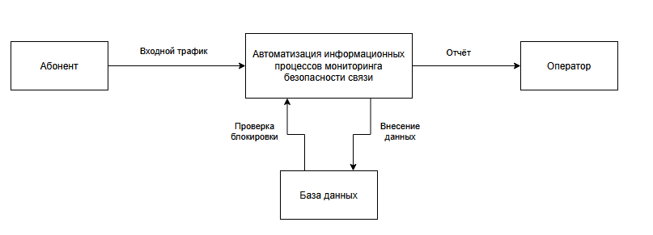
DFD

Slide 16
Структура СППР
Незапрашиваемые источники
Хранение данных
(OLTP)
Хранение данных
(Data Warehouse )
Запрашиваемые источники
Определение
состояния
Моделирование объекта управления
Формирование множества альтернатив
Определение целей и критериев
Интерфейс ЛПР (оценка решений)
Принятие решений (машина знаний)

Slide 17
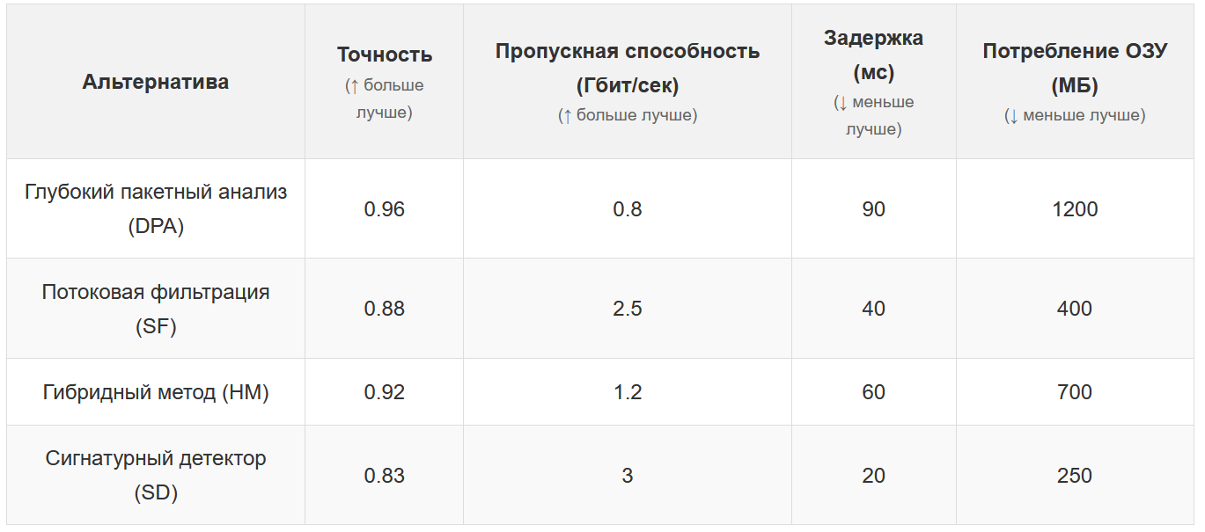
Матрица решений

Slide 18
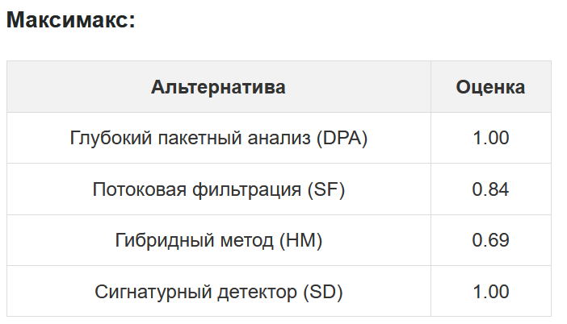
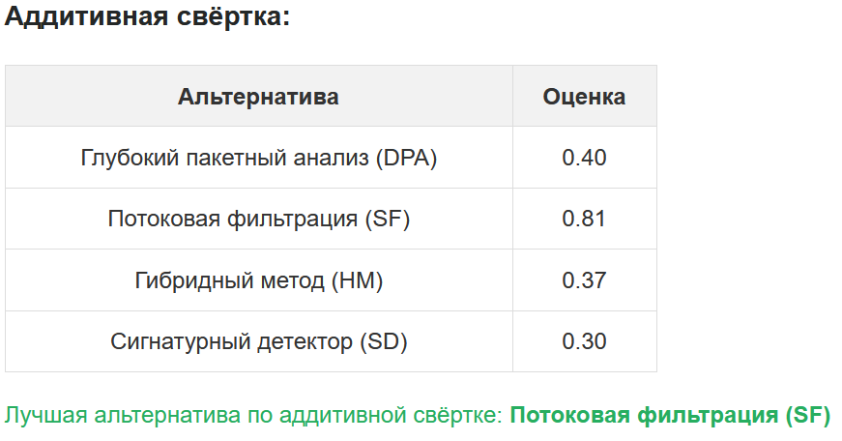
Результат

